Slide 1


TRƯỜNG TIỂU HỌC PHÚC LỢI
Chào mừng các con
đến với tiết học trực tuyến

Slide 2

KHỞI ĐỘNG

Slide 3

CÂU 1
Số: “Ba trăm linh năm nghìn chín trăm hai mươi tám” được viết là:
A. 35928
B. 305928
B
C. 30598
D. 350928
Hết giờ

Slide 4

CÂU 2
Chữ số 5 trong số sau: “378523”
thuộc hàng nào?
A
B. Hàng chục
A. Hàng trăm
C. Hàng đơn vị
D. Hàng nghìn

Slide 5
CÂU 3
Trong số sau:“274839” những chữ số nào thuộc lớp nghìn?
A. 8,3,9
B. 7,4,8
D. 2,7,4
C. 2,8,9
D

Slide 6
Thứ năm ngày 16 tháng 9 năm 2021
Toán
So sánh các số có nhiều chữ số

Slide 7

MỤC TIÊU
- Biết được các dấu hiệu so sánh các số có nhiều chữ số.
- Ôn luyện cách tìm số lớn nhất, số bé nhất trong một nhóm số.
- Biết xét số lớn nhất, bé nhất có 3 chữ số, 6 chữ số.
- Biết so sánh các số có nhiều chữ số, tìm số lớn nhât, nhỏ nhất trong một nhóm số.

Slide 8


Ví dụ 1: So sánh 99 578 và 100 000
<
99 578
100 000
>
hay
100 000
99 578
So sánh số các chữ số của hai số với nhau
- Số nào có nhiều chữ số hơn thì số đó lớn hơn
- Số nào có ít chữ số hơn thì số đó bé hơn

Slide 9
Ví dụ 2: So sánh 693 251 và 693 500
<
693 251 693 500
hay 693 500 > 693 251

Slide 10
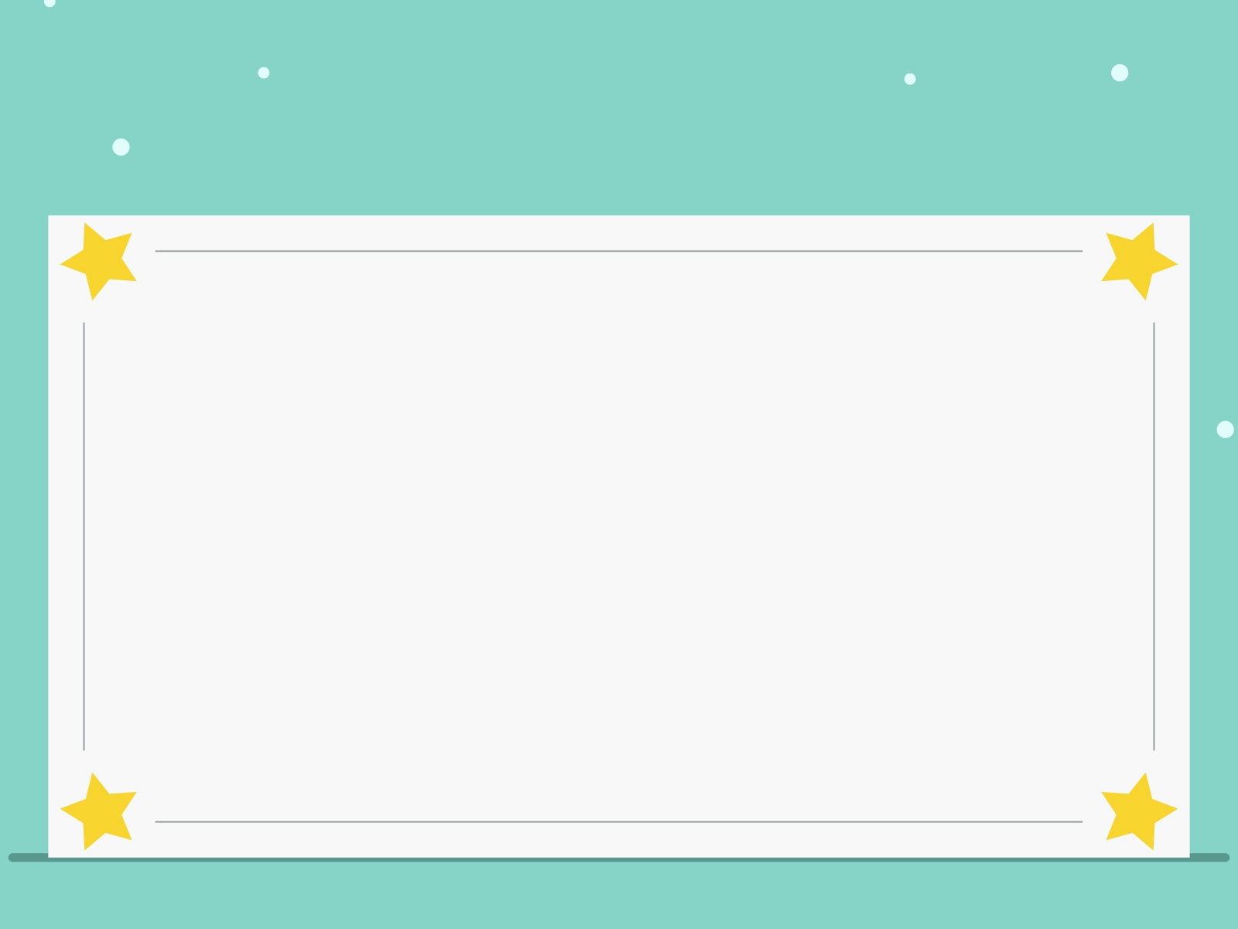
Nếu hai số có số chữ số bằng nhau
Ta so sánh các cặp chữ số ở cùng hàng với nhau, lần lượt từ trái sang phải. Nếu chữ số nào lớn hơn thì số tương ứng sẽ lớn hơn, nếu chúng bằng nhau ta so sánh đến cặp chữ số ở hàng tiếp theo.

Slide 11

Khi so sánh các số có nhiều chữ số với nhau ta cần:
- So sánh số các chữ số của hai số với nhau
+ Số nào có nhiều chữ số hơn thì số đó lớn hơn
+ Số nào có ít chữ số hơn thì số đó bé hơn
- Các số có số chữ số bằng nhau
Ta so sánh các chữ số ở cùng hàng với nhau, lần lượt từ trái sang phải. Nếu chữ số nào lớn hơn thì số tương ứng sẽ lớn hơn, nếu chúng bằng nhau ta so sánh đến cặp chữ số ở hàng tiếp theo.

Slide 12
Bài tập
Bài 1:
9999 ... 10 000 653 211 ... 653 211
99 999 ... 100 000 43 256 ... 432 510
726 585 ... 557 652 845 713 ... 854 713
>
?
<
=

Slide 13




Bài tập
Bài 2: Tìm số lớn nhất trong các số sau
59 876; 651 321; 499 873; 902 011
59 876
651 321
499 873
902 011

Slide 14
Bài tập
Bài 3: Sắp xếp các số theo thứ tự từ bé đến lớn
2467 ; 28 092 ; 943 567 ; 932 018
2467 ; 28 092 ; 932 018; 943 567

Slide 15
Bài tập
Bài 4
NốI
999
900
Số lớn nhất có ba chữ số
1000 000
Số bé nhất có ba chữ số
100 000
101
Số bé nhất có sáu chữ số
100
999 999
Số lớn nhất có sáu chữ số là

Slide 16
TRƯỜNG TIỂU HỌC PHÚC LỢI
Chúc các con
chăm ngoan, học tốt!

